Slide 1

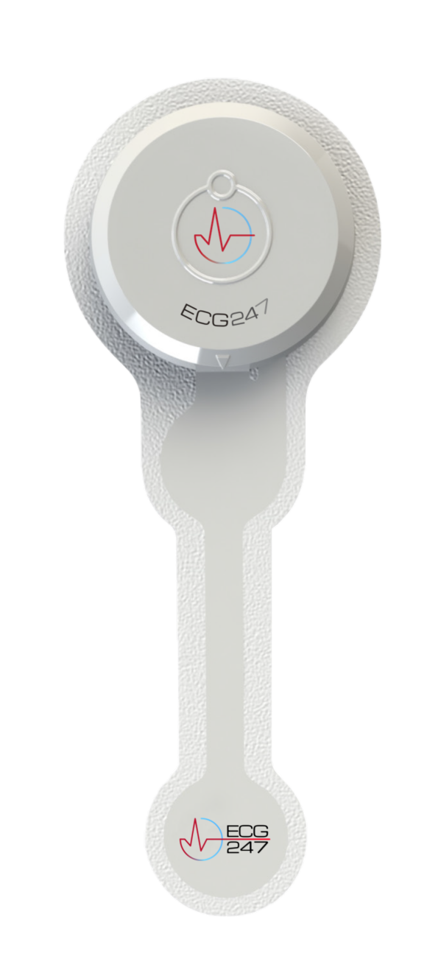
Tips ved bruk av ECG247
Last ned ECG 247 appen og følg instruksjonene nøye
Ikke fjern den grønne folien over batteriet på elektrodeplasteret
Hår må fjernes og huden over brystbenet må være ren og tørr
Sensoren limes midt på brystbenet litt nedenfor halsgropen
Ha telefonen i nærheten i hele testperioden
Sensoren kobles vanligvis automatisk til telefonen igjen dersom den har vært utenfor rekkevidde
Slå av batterisparingsfunksjoner og lad telefonen hver dag
ecg247.com
post@ecg247.com

Slide 2
Du bør behandle sensoren forsiktig i testperioden slik at den ikke løsner
Sjekk at testen går som normalt i ECG247 appen minst to ganger daglig. Dersom testen har stoppet kan du starte ny test i appen uten å ta av sensoren
Du kan trene og dusje med sensoren på, men du kan ikke bade/svømme
Ved å trykke kort og hardt midt på sensoren lagres et EKG opptak
Testen stopper du i ECG247 appen. Anbefalt testvarighet er minst 3 dager
Testen kan deles med din lege ved å trykke på delingsknappen i appen.
ecg247.com
post@ecg247.com

